Slide 1
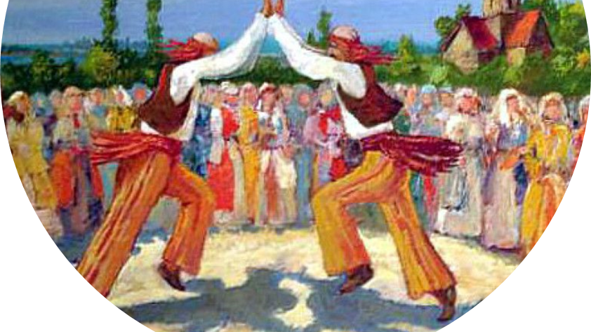
Ազգային երգ ու պար
Նախագծային աշխատանք

Slide 2
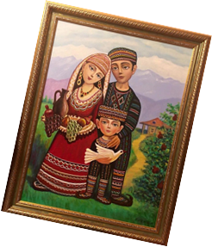
Մեր պարերը և մենք
Առարկա - Ազգային երգ ու պար
Թեման - Հայկական պարերի տարատեսակներն ու ծագումնաբանությունը
Դասարան - 7-րդ
Նախագիտելիքներ -Զիստային՝ զսպանակավոր շարժումներ,ռազմական, ծիսական,աշխատանքային պարեր
Կոլեկտիվ և խմբային պարեր

Slide 3
Հայկական պարերի տարատեսակները՝ ըստ մասնակիցների քանակի
Կոլեկտիվ
Խմբային
Զուգապարեր
Մենապարեր

Slide 4
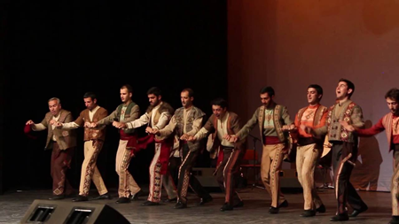
Կոլեկտիվ , խմբային պարեր
Կոլեկտիվ պարերին կարող են մասնակցել անսահմանափակ քանակով պարողներ։
Խմբային պարերում ,որոնք ավելի բարդ կատարողական ունեն՝ կարող են պարել 10,15,20 հոգով։

Slide 5
Հայկական պարերի տարատեսակները ՝ ըստ բովանդակության
Պաշտամունքային
Ծիսական
Աշխատանքային
Ռազմական
Էպիկական
Լիրիկական

Slide 6
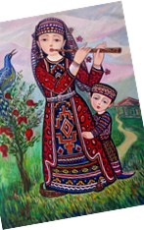
Գյովընդ՝ համայնքային ծիսական պար
Հայ ժողովրդի կոլեկտիվ ( երկու գնալ մեկ դառնալ) պարերը կոչվում են Ծանդր Գյոնդեր։Այս պարերում տեղաշարժը կատարվում է չափազանց դանդաղ,ճիշտ է տեմպը աստիճանաբար արագանում է , բայց չի հասնում չափավոր արագության։Գյոնդ անվանումը առաջացել է գունդ բառից և նշանակում է մարդկանց հանրույթ,ժողով,ընդհանրություն,կոլեկտիվ ,մասսայական,համայնքային պար է ։Հնում այս պարերին մասնակցում էր միանգամից մի քանի հարյուր մարդ։Պարի սկզբում պարաշրջանի տատանողական տեղաշարժը դեպի աջ՝ նշանակում է հաջողություն, դեպի ձախ՝ ասոցացվում է ձախորդություն։ https://youtu.be/8hQ6gx6Ri5U

Slide 7
Վերվերի
Վեր-վերի տեսակի պարերն ու պարերգերն տարածված են Հայաստանի բոլոր շրջաններում։Վեր-վեր,Վերվերի կամ Վերվերու պարատեսակի հիմքում ընկած է <<Երկու գնալ,մեկ դառնալ>>պարաձևը։Թռնոցի Թըռման, սրանք արագ պարերի անվանումներ են,որոնց բոլոր մասերը արագ են,կամ 1-ին մասը չափավոր տեմպ ունի,իսկ հետագա մասերը՝ մի մասը մյուսից պրոգրեսիվ արագացող։Այս պարերը իրենց անվանումներով հավաստում են իրենց կապը թռչունի թևի հետ ՝ թեթև։ժողովրդական լեզվի դարձվածքով վեր- վեր ընկնիլ նշանակում է թռչկոտել ,վեր թռնել և միաժամանակ ուրախանալ, ցնծալ,որոնց նշանակությունը եղել է ձգտումը վեր,թռիչքների բարձրությամբ մոգական ազդեցություն թողնել բույսերի ,թռչունների ,սեփական ժառանգության աճի վրա։
https://yandex.ru/video/preview/14297920051014334471

Slide 8
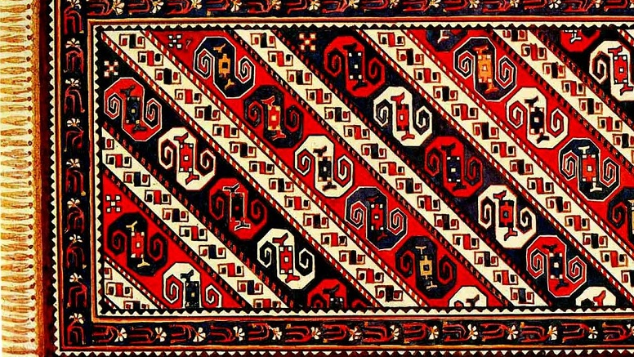
Էջմիածին
Էջմիածինը Կարնո պարանմուշներից է ։Կարնո կլոր պարերի մեջ մեծ տեղ են գրավում Ետ ու առաջ պարերը։Պարաշրջանը համարվում է կյանքի շրջան,պարողների աջ ու ձախ կատարվող քայլերի համադրությունը ժողովուրդը ընդունում է որպես հաջողության և անհաջողության ,չարի ու բարոյ իրար հաջորդող համադրություն։Ձեռքերը վեր պարզած բռնելու ձևը համեմատվում է եկեղեցու գմբեթի հետ՝ հիշեցնում Ձոն Արևին։
https://yandex.ru/video/preview/4142275754696713940

Slide 9
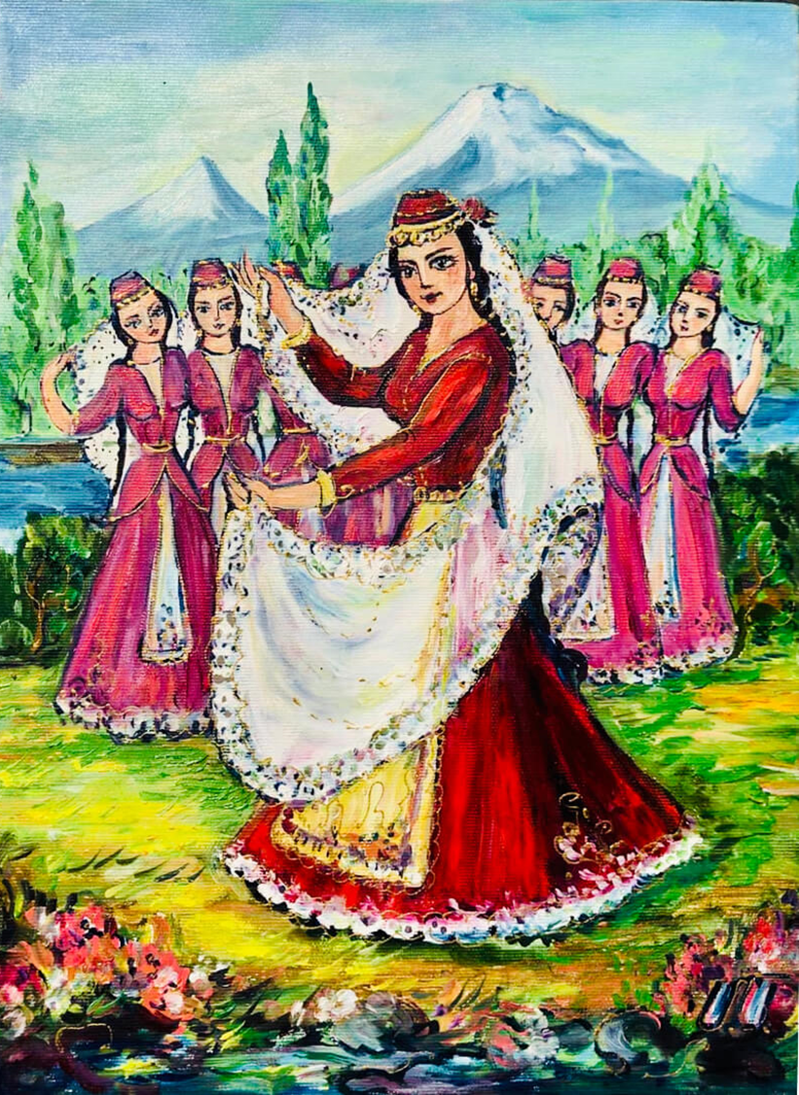
<<Կարնո քոչարին>>Քոչարի պարի Կարնո՝ Էրզրումի պարատեսակ է ։Քոչարի պարատեսակի ճիշտ ձևի մեջ պահպանվել,կոնսերվացվել են հնագույն շարժումների շարժական արմատները՝ ցատկոտումը,մարտը, խոյերի պոզահարման , այծամարդու շարժումները։ Ըստ Հայ Էթնո-պարագիտության հիմնադիր Սրբուհի Լիսիցյանի,Կարնո քոչարին արտացոլում է խոյերի մենամարտի ժամանակ հաղթող չճանաչվելու դեպքում իրարից բավարար հեռավորության վրա հեռվանալն ու վերստին առաջ սուրալը, որը միտում ուներ ի վերջո հաղթանակը իր օգտին վճռելու կամքը։
https://yandex.ru/video/preview/9259781185948718181

Slide 10
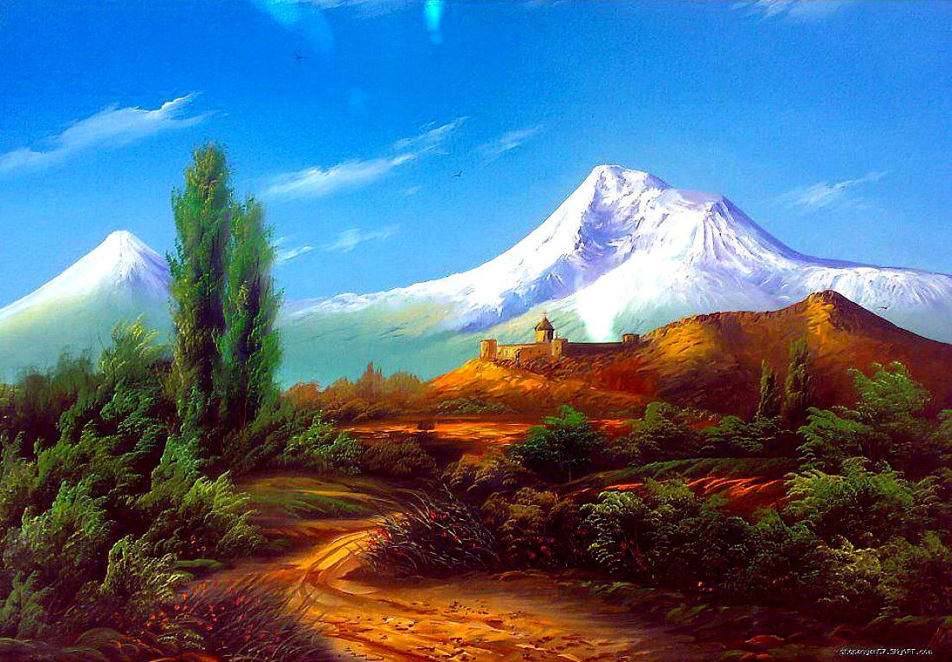
Փափուռի
Հայ ժողովրդի մի շարք պարերում և պարերգերում բացահայտվել են այն պարամիջոցները, որոնց շնորհիվ ժողովուրդը պայքար էր մղում չար ուժերի դեմ։Ծափերը- ծափ, ծապ,ծապ տալը նաև չար ոգիների դեմ պայքարի, նրանց վախեցնելու միջոցներ էին։Մարդիկ ցուցադրում էին իրենց ուրախ կամ վշտալի ներքին հոգեվիճակը։Մի շարք հայկական պարատեսակներում, հին սովորությունների համաձայն,ոտքով հարվածները ( ներբանով, կրունկով կամ թաթով),ծնկածալերը և ափերով կատարվող ծափերը համատեղվում են՝ որպես ընդդեմ չար ուժերի դեմ պայքարի միջոց։<<Փափառա>> նշանակում է ՝ծեծ, մանրում,փշրում,հարված՝ֆիզիկական և բարոյական առումով։
https://yandex.ru/video/preview/11697390149969920688

Slide 11
Թամզարա
Թամզարան ծիսական- հարսանեկան երգ- պար է։Թամզարա անվանումը ըստ Հ․Ս․Էփրիկյանի հանդիպում է որպես հայկական ազգաբնակչությամբ բնակավայրի։Այս բնակավայրը ,բացի Թամզարա անվանումից, կոչվում էր նաև Թամարզա,Թումարզա։Այս պարատեսակը պատկանում է <<Երկու գնալ,երկու դառնալ>>պարաընտանիքին։Ըստ Կոմիտասի Թամզարան հարսանեկան երգ- պար է,որտեղ գլխավոր դերը եղել է գյովընդբաշուն ու իր օգնականին,իսկ հարսը անպայման կանգնում էր քավորի կողքը։ https://youtu.be/yrrRNgqImf0

Slide 12
Ռազմական պարեր
Հայկական ռազմական պարերը՝ Յարխուշտա,Շատախի ռազմապար ռազմապար և այլն ,իրենց կառուցվածքով և պարաձևերի տեսակներով շատ բազմազան են։Իրականում դրանք մնջախաղային պարային գործողություններ են,քանի որ փոխանցում, նկարագրում են մենամարտի,խմբային կռվի,ճակատամարտի այս կամ այն ձևերը և հանգամանքները։Ժողովուրդը ռազմական պարերը անվանում է կռվի խաղեր։Բանակի զորագնդի պարերը՝ հատկապես հաղթանակներով, հնում կոչում էին Պարք Բանակաց։Մինչև օրս ռազմական պարերը չեն կորցրել իրենց բազմազանությունը,բուռն խառնվածքային ձևերը՝թռիչքները,հարձակումները։
https://youtu.be/tSzjxatLujM

Slide 13
Պարն արտահայտում է յուրաքանչյուր մի ազգի բնորոշ գծերը, մանավանդ բարքն ու քաղաքակրթության աստիճանը։ ԿՈՄԻՏԱՍ

